Slide 1
ДОСЛІДЖЕННЯ ТОКСИЧНОСТІ ГРУНТІВ НА ТЕРИТОРІЇ м. ДЕРАЖНІ МЕТОДОМ ФІТОІНДИКАЦІЇ
Конкурс «МАН-Юніор Дослідник»
Номінація «Еколог-Юніор»
ХМЕЛЬНИЦЬКЕ ТЕРИТОРІАЛЬНЕ ВІДДІЛЕННЯ МАН УКРАЇНИ
ДЕРАЖНЯНСЬКЕ МІСЬКЕ НАУКОВЕ ТОВАРИСТВО
ДЕРАЖНЯНСЬКИЙ ЛІЦЕЙ №2
Роботу виконала: ГУСАК СОЛОМІЯ ОЛЕКСАНДРІВНА учениця 8 класу Деражнянського ліцею №2
Хмельницької області
Науковий керівник: Свирида Наталія Валеріївна, вчитель біології Деражнянського ліцею №2

Slide 2
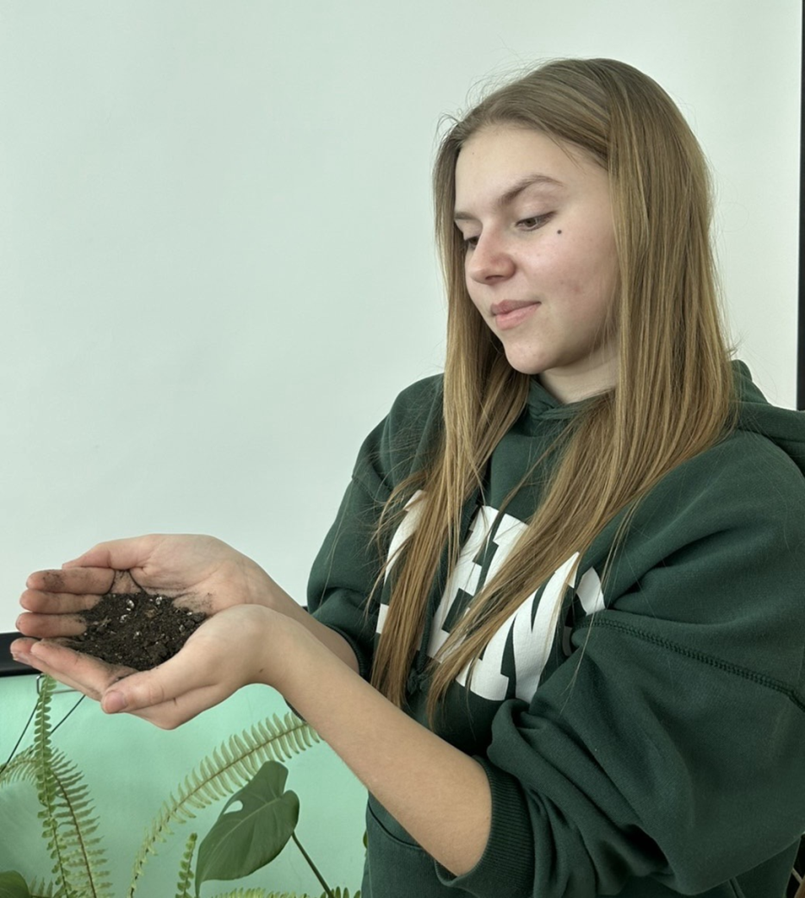
Ґрунт – найцінніший дарунок природи
  Нині у світі на урбанізованих територіях мешкає близько 47% населення, а до 2050 року, як очікується, ця частка досягне 66–75% .
  У зв’язку зі збільшенням кількості та площі міст вивчення такої складової урбоекосистеми, як ґрунтовий покрив дуже актуальне.
  Методи біотестування допомагають порівняно швидко здобути інформацію про наявність у середовищі токсичних речовин. Біоіндикаторами зазвичай обирають рослини, адже вони є досить зручним об’єктом для проведення біомоніторингу стану довкілля, оскільки характеризують стан середовища, в якому ростуть, швидко розмножуються, по-різному реагують на дію шкідливих чинників.

Slide 3

Мета дослідження: оцінка фітотоксичності ґрунтів вздовж автомобільних шляхів м. Деражні
Завдання:
1. Проаналізувати наукову літературу з досліджуваної проблеми;
2. Відібрати зразки грунту та оцінити їх токсичність за допомогою «ростового тесту»;
3. Обґрунтувати отримані результати, та зробити відповідні висновки;
4. Розробити картосхему рівня токсичності грунтів у межах досліджуваної території та рекомендації, спрямовані на покращення біологічного стану грунтів м. Деражні.
Об’єкт дослідження: грунти вулиць м. Деражня
Предмет дослідження: фітотоксичність грунтів у межах території дослідження
Методи дослідження: пошуковий по наявній методичній та науковій літературі із аналізом знайденого матеріалу, спостереження, методи біотестування, фітоіндикації, порівняння отриманих даних з шкалою рівнів токсичності ґрунтів.
Наукова новизна роботи полягає у наявності оригінального дослідницького матеріалу по напрямку проведеного дослідження. Уперше проведено фітотоксичну оцінку грунтів м. Деражні. Набули подальшого розвитку методи дослідження екологічного стану ґрунтового покриву в умовах урбанізованих територій та їх прикладне застосування.

Slide 4
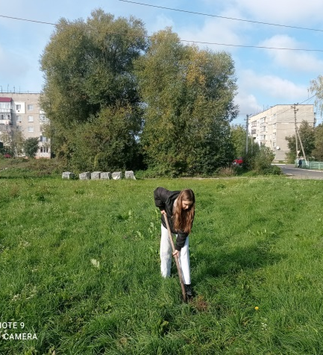
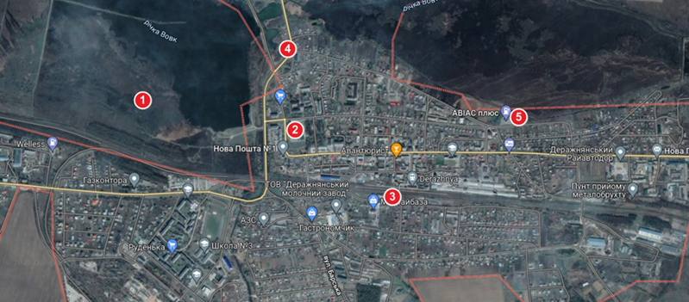
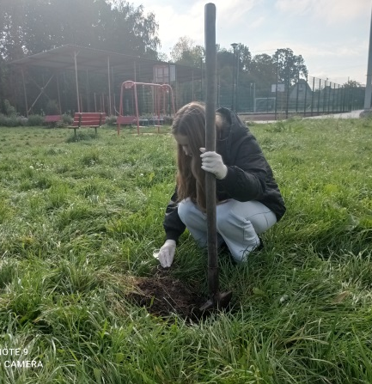
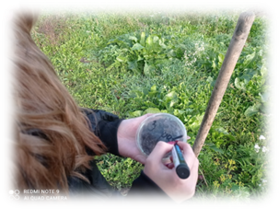
Карта-схема місць відбору проб грунту
точка 1 – ділянка віддалена від автошляхів (контроль),
точка 2 – перехрестя вулиць Проскурівська та Подільська (зразки відібрані у районі міського парку біля дитячого майданчика, територія оточена з обох сторін автошляхами), точка 3 – вулиця Олійника (зразки відібрані з ділянка, яка оточена з однієї сторони автомобільним шляхом, а з іншої залізничним полотном),
точка 4 – перехрестя вулиць Проскурівська та Слобода (зразки відібрані біля світлофору),
точка 5 – вулиця Слобода (зразки відібрані біля автозаправної станції)

Slide 5

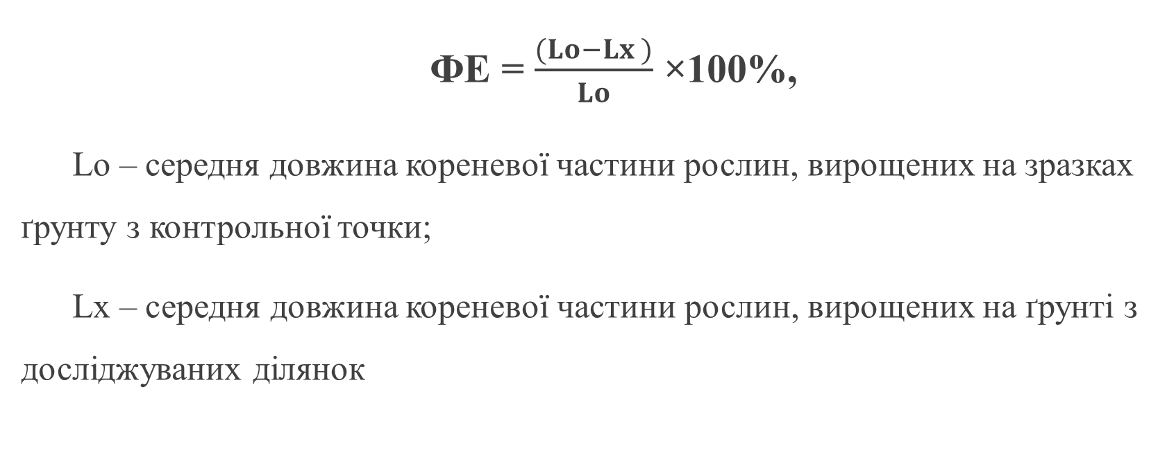
Фітотоксичний ефект:
ФЕ = $\frac{(Lo−Lx )}{Lo}$ ×100%,
Lо – cередня довжина кореневої частини рослин, вирощених на зразках ґрунту з контрольної точки;
Lx – середня довжина кореневої частини рослин, вирощених на ґрунті з досліджуваних ділянок

Slide 6
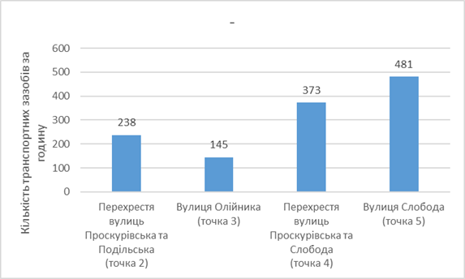
Класифікація транспортних умов (Бондаренко, Дворніков, 2004)
К-ть транспортних засобів за год. | До 1100 | 1100-1900 | 1900-2500 | 2500-3000 | 3000-4000 і вище
Транспортні умови | легкі | середні | скрутні | важкі | критичні
Інтенсивність руху транспортних засобів досліджуваними вулицями м. Деражня

Slide 7
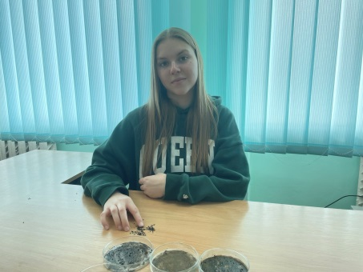
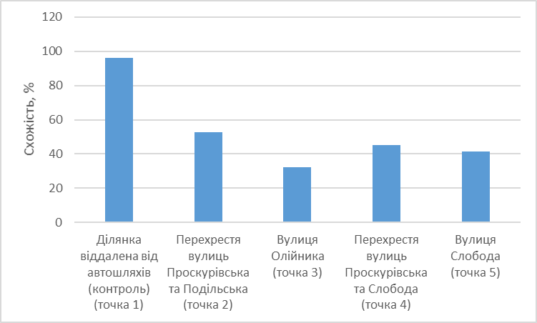
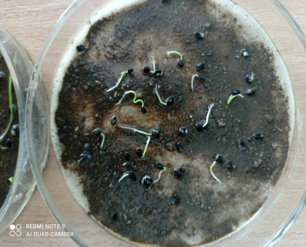
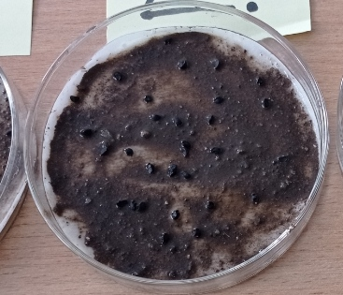
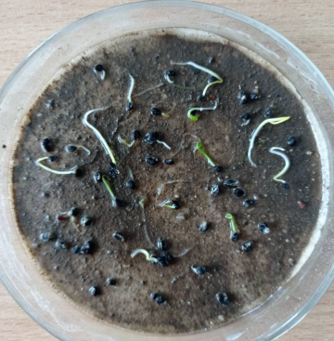
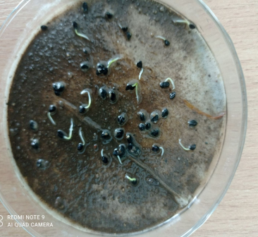
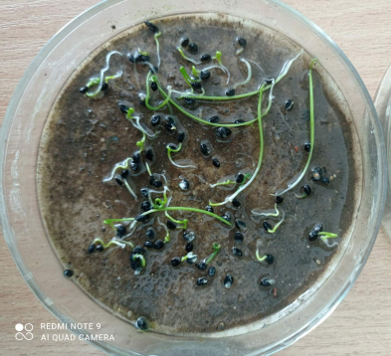
Схожість насіння Allium cepa на досліджуваних зразках ґрунту

Slide 8
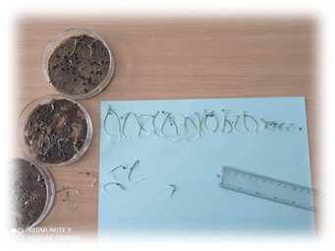
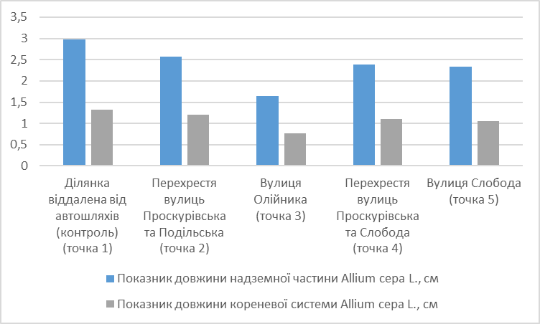
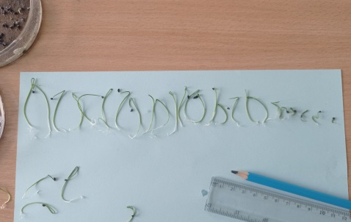
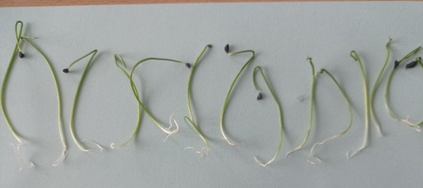
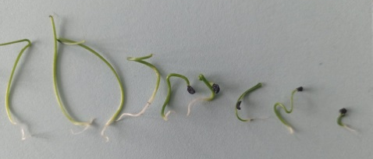
Ростові показники Allium cepa на досліджуваних зразках ґрунту

Slide 9
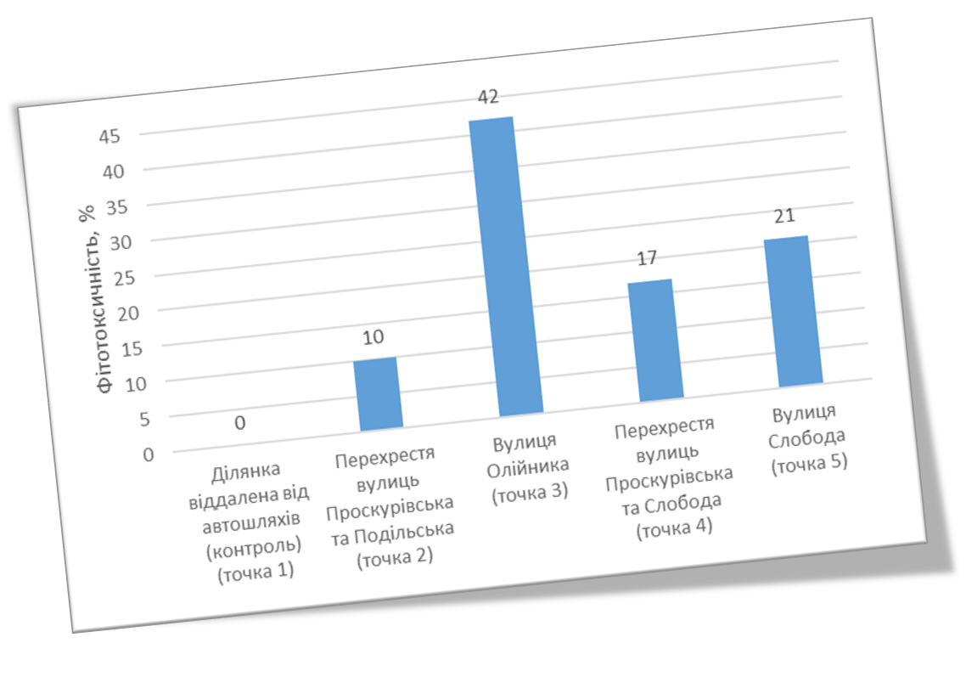
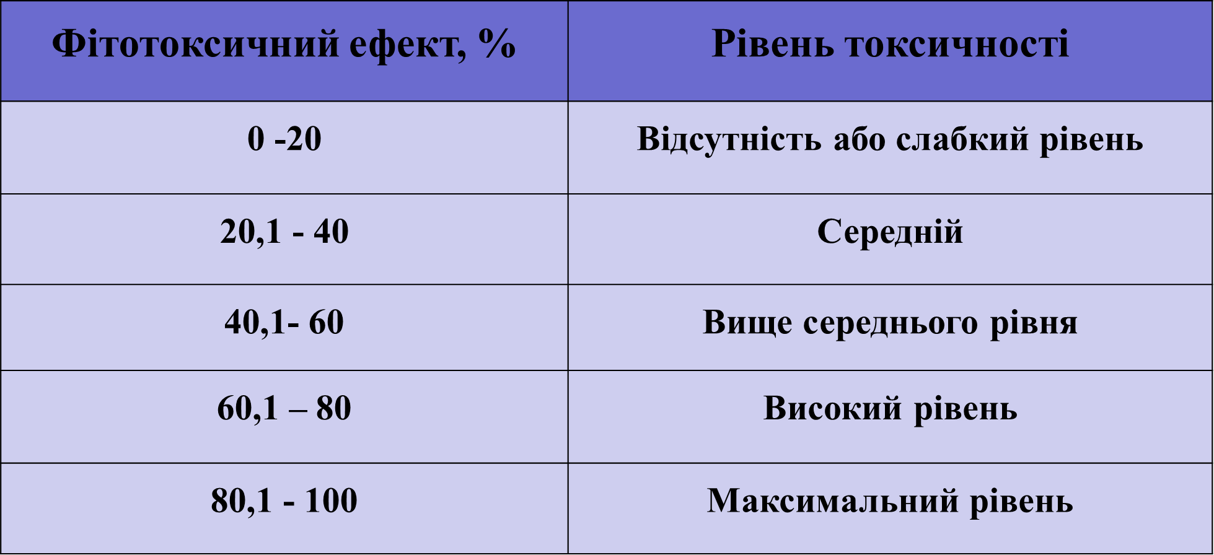
Фітотоксичний ефект досліджуваних ґрунтів за параметром довжини кореневої систем Allium cepa

Slide 10
Висновки
В результаті проведених досліджень ми:
проаналізували літературні джерела та інтернет-ресурси з питання сучасного стану досліджень міських ґрунтів; розглянули загальну фізико-географічну характеристику м. Деражні Хмельницької області;
здійснили оцінку токсичності ґрунтів за методикою «ростовий тест» з використанням тест-культуру - цибулі городньої (Allium cepa L.);
встановили, що рівень токсичності ґрунтів м. Деражні, залежно від інтенсивності автомобільного транспорту, коливається від низького до вище середнього рівня. Таким чином, зростання кількості автомобільного транспорту в межах міста, а також поєднання авто - та залізничного транспорту негативно впливає на екологічний стан ґрунтового покриву міста і, відповідно, на ріст та розвиток рослин;
розробили картосхему рівня токсичності ґрунтів у межах досліджуваної території та рекомендації, які дадуть можливість покращити стан ґрунтів м. Деражні ;
розробили буклет з рекомендаціями «Збережемо грунти нашого міста» як основу для екологічної освіти населення.

Slide 11
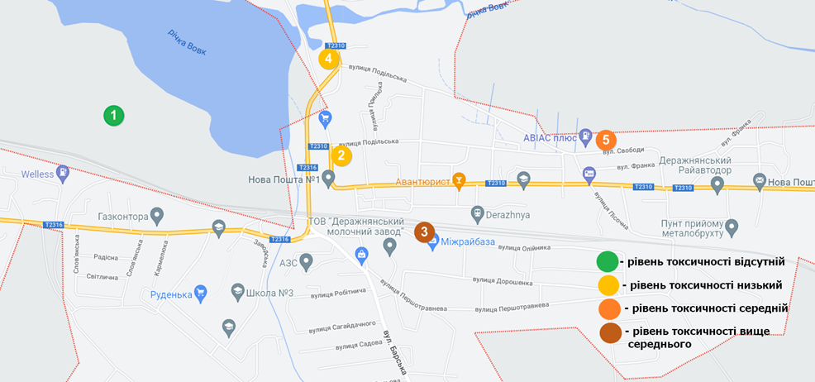
Картосхема рівня токсичності досліджуваних ґрунтів м. Деражні

Slide 12
Рекомендації,
які дадуть можливість покращити стан грунтів нашого міста
1. Збільшення площі зелених насаджень у місті.
2. Відновлення ґрунтів біологічним метод – фіторемедіацією з використанням рослин – ремедіантів.
3. Підвищення біологічної активності ґрунту шляхом рекультивації.
4. Постійний моніторинг стану ґрунтів методами біотестування та біоіндикації з використанням рослинних тест-об’єктів з метою своєчасного виявлення змін стану та властивостей ґрунтів та застосування необхідних заходів для їх призупинення.
5. Участь громадськості та суспільства у прийнятті рішень у сфері озеленення, благоустрою територій та охорони ґрунтів

Slide 13
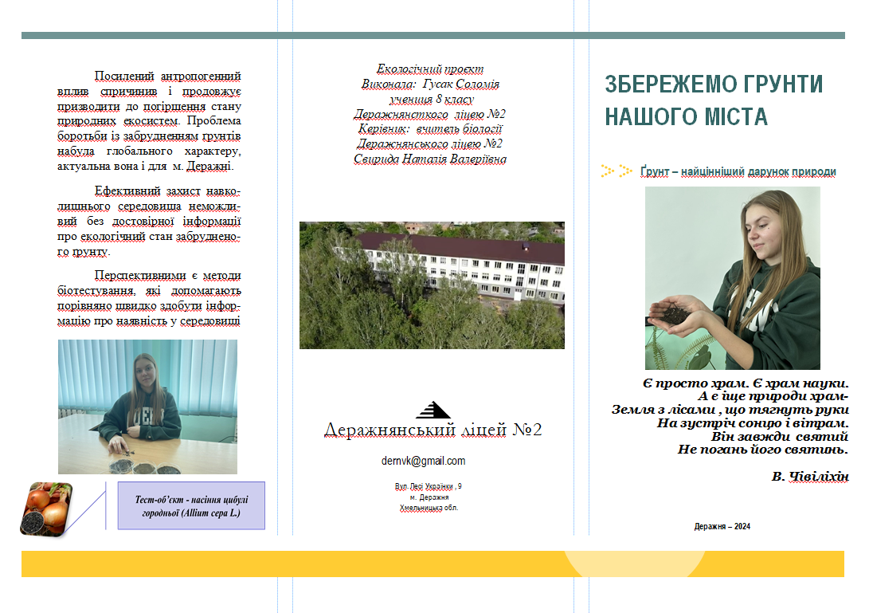
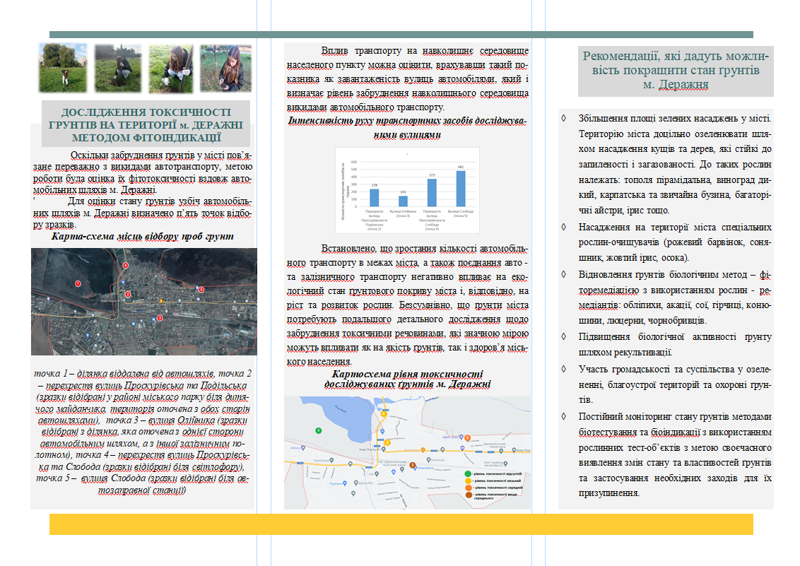

Slide 14
СПИСОК ВИКОРИСТАНИХ ДЖЕРЕЛ
1. Адаменко Я. О. Оцінка впливів техногенно небезпечних об'єктів на навколишнє середовище: науково-теоретичні основи, практична реалізація / Я. О. Адаменко // Автореферат дисертації доктора технічних наук. – Івано-Франківськ, 2006. – 39 с.
2. Вовк О.Б. Функціональна спроможність антропогенних ґрунтів / О.Б. Вовк // Агрохімія і ґрунтознавство.– Харків, 2002.– С. 26–29.
3. Горова А., Кулина С. Оцінка токсичності ґрунтів Червоноградського гірничопромислового району за допомогою ростового тесту. Вісник Львів. ун-ту. Сер. біологічна. 2008. Вип. 48. С. 189—194
4. Деражнянський район https://www.adm-km.gov.ua/?page_id=60443
5. Довгалюк А. І. Порівняння цитогенетичної та антимікротрубочкової активності фітотоксичних металів : автореф. дис. на здобуття наукового ступеня канд. біол. Наук : 03.00.11 “Цитологія” / А. І.Довгалюк. – К., 2004. –24 с
6. Єфремова О. О. Біотестування. Сучасний стан практичного використання / О. О. Єфремова, І. П. Крайнов / Вісник Кременчуцького державного політехнічного університету, 2006. 27 – 30 с.

Slide 15
СПИСОК ВИКОРИСТАНИХ ДЖЕРЕЛ
7. Ібрагімова Е. Е. Екологічна оцінка дії техногенних хімічних забруднень на цитогенетичні показники вищих рослин в умовах Криму : автореф. дис. на здобуття наукового ступеня канд. біол. Наук : спец. 03.00.16 “Екологія” / Е. Е. Ібрагімова. – К., 2008. – 20 c.
8. Криштоп Є. А. Міські ґрунти як невід’ємний елемент урбанізованих і техногенно забруднених територій / Є. А. Криштоп, В. В. Волощенко // Вісник ХНАУ ім. В.В. Докучаєва – Харків., 2013. – № 2, Екологія ґрунтів, С. 200 – 206.
9. Наше місто https://der.org.ua/gromadyanam/nashe-misto/
10.Ткач О., Вакерич М., Ніколайчук В., Яночко В. Аутекологічні реакції зернових за дії солей купруму. Вісник Львів. ун-ту. Сер. біологічна. 2014. Вип. 65. С. 219—223.
11. Якість ґрунту. Відбирання проб.: ДСТУ 4287:2004. [Чинний від 2005-07-01]. Київ: Держспоживстандарт України, 2005. 9 с

